Slide 1
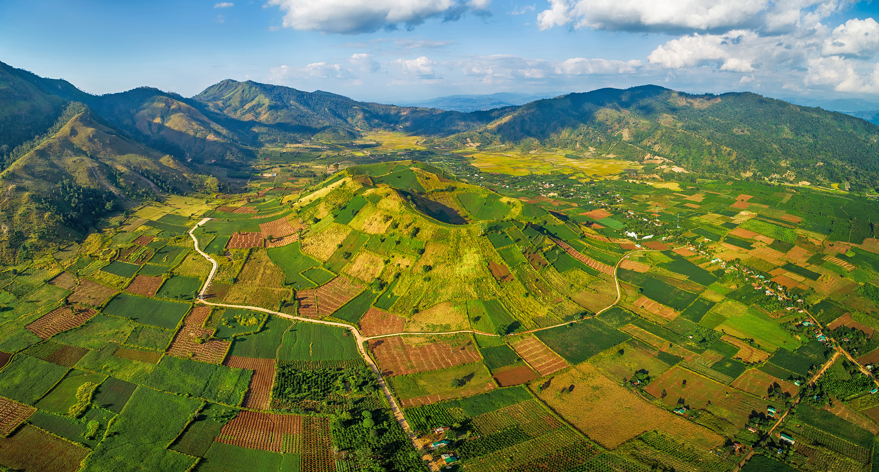
Chào mừng thầy cô và các em tham gia tiết học Địa lí 6

Slide 2
HIỂU Ý ĐỒNG ĐỘI
NÚI LỬA
TRO BỤI
MẮC MA
ĐỘNG ĐẤT
NHẬT BẢN
MẢNG KIẾN TẠO
PHÚ SĨ
ĐỨT GÃY
ĐẤT ĐỎ BADAN
SÓNG THẦN
HƯỚNG DẪN
Hình thức: cá nhân/nhóm
Yêu cầu: Có 10 từ khóa về vùng chủ đề
2 đại diện nam và nữ lên bảng, quay mặt xuống lớp. Các thành viên trong lớp gợi ý từ khóa xem ai đoán nhanh hơn, đúng hơn
Thời gian: 2 phút

Slide 3
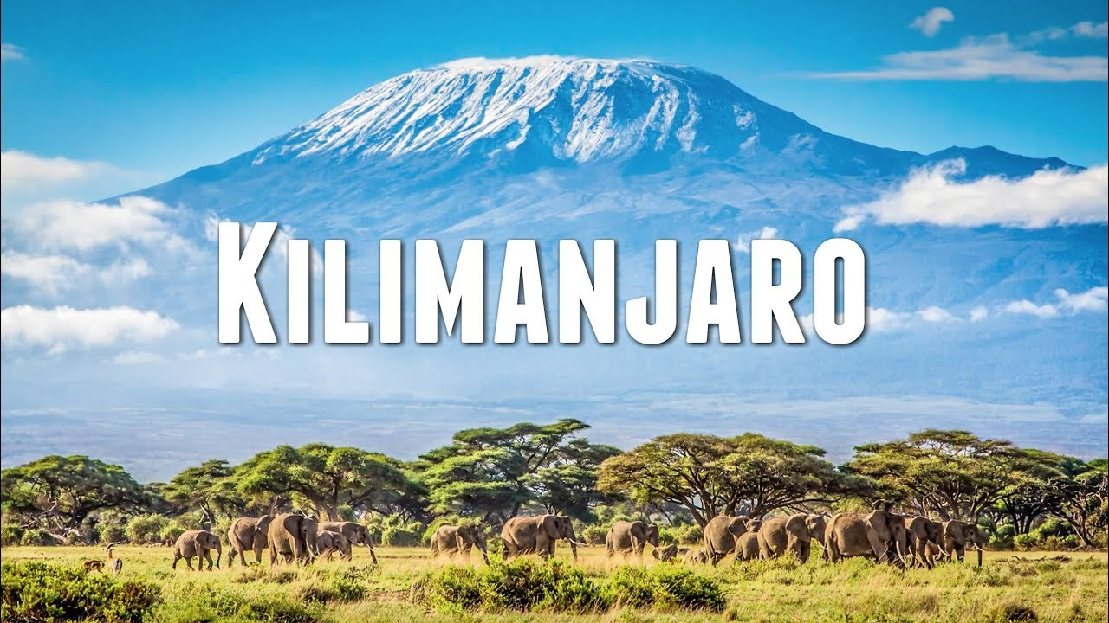
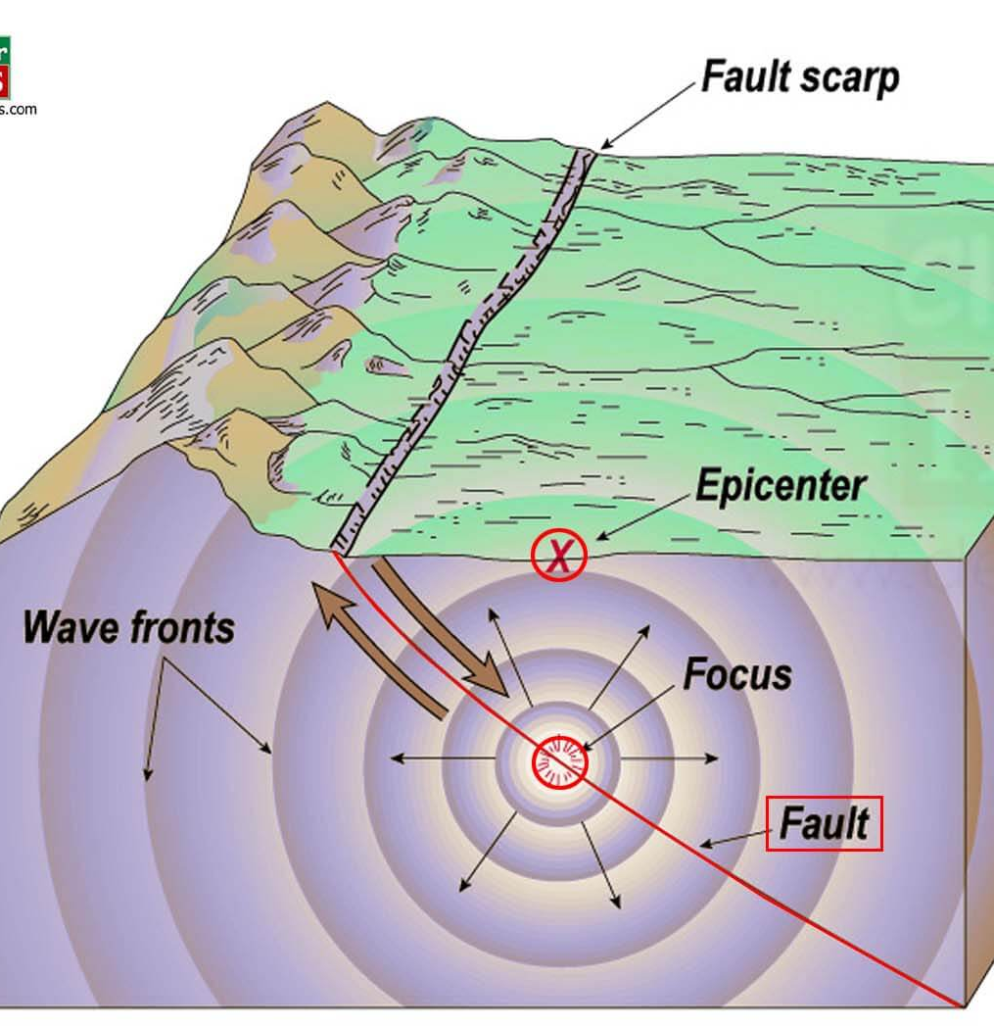
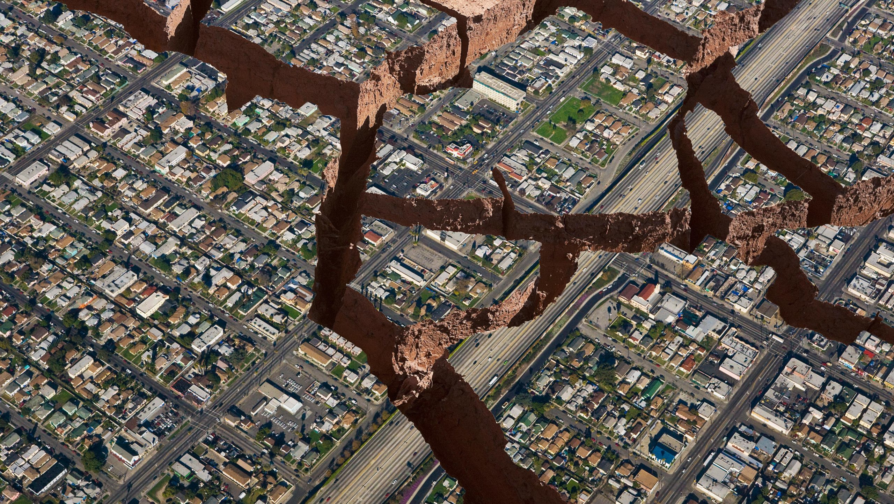
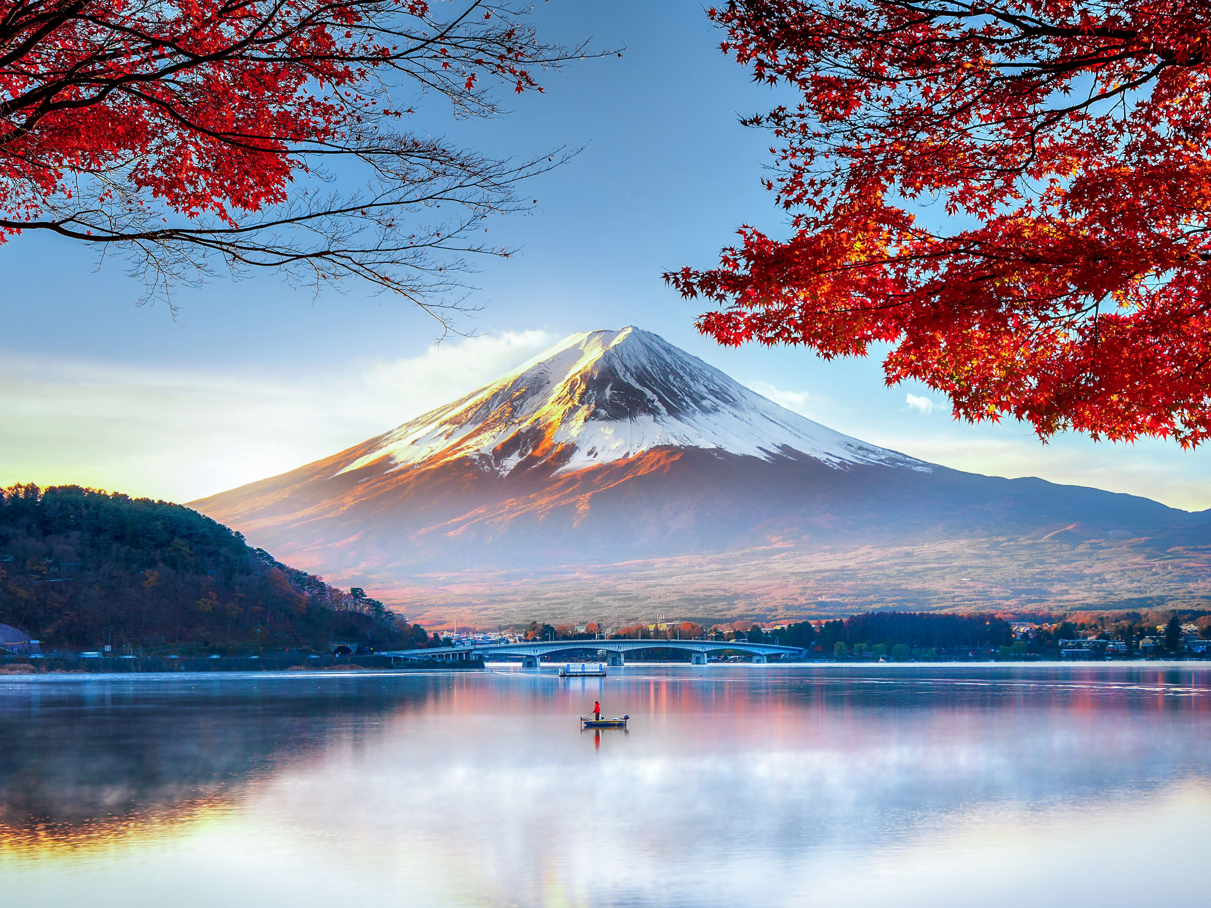
NÚI LỬA
VÀ ĐỘNG ĐẤT
Bài 12 – Địa lí 6

Slide 4
CHUYÊN GIA TRỔ TÀI
Thời gian 20 phút làm việc nhóm trên Giấy A1
Tên hoạt động | Núi lửa | Động đất
Nguyên nhân
Biểu hiện
Hậu quả
Phòng chống
+ 5 phút làm nhiệm vụ nhóm, chuẩn bị
+ 3 Nhóm lẻ tìm hiểu núi lửa
+ 3 Nhóm chẵn tìm hiểu động đất
Hoàn thành >>> ghép nhóm >>> 3 HS nhóm chẵn lẻ đổi chỗ >>> HS tự ghi bài theo mẫu
Tiêu chí | 1 | 2 | 3
Nội dung đầy đủ, rõ ràng
Bố cục cân đối, khoa học
Thẩm mỹ, nói lưu loát

Slide 5
CHUYÊN GIA TRỔ TÀI
3 HS nhóm chẵn lẻ đổi chỗ >>> HS tự ghi bài
Tên hoạt động | Động đất | Núi lửa
Nguyên nhân
Biểu hiện
Hậu quả
Phòng chống
1,2,3,4,5,6
1,2,3,4,5,6
1,2,3 + 1,2,3
4,5,6+ 4,5,6
Tiêu chí | 1 | 2 | 3
Nội dung đầy đủ, rõ ràng
Bố cục cân đối, khoa học
Thẩm mỹ, nói lưu loát

Slide 6
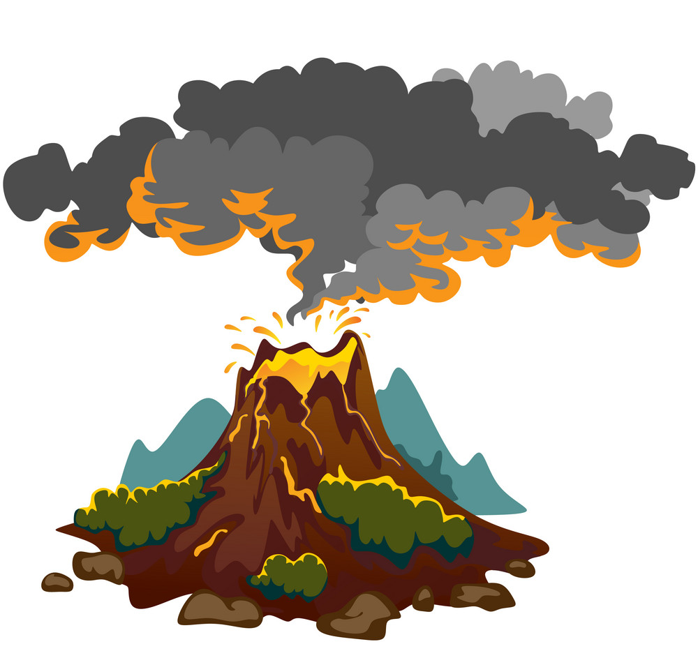
1. Núi lửa
Tên hoạt động | Núi lửa
Nguyên nhân
Biểu hiện
Hậu quả
Phòng chống
Chào các quý vị khán giả, sau đây tôi sẽ….
Do mac-ma từ trong lòng Trái Đất theo các khe nứt của vỏ Trái Đất phun trào lên bề mặt.
Mặt đất rung chuyển, khói bốc lên; Dung nham chảy tràn
+ Tro bụi vùi lấp nhà cửa
+ Che lấp tầm nhìn, hoãn bay
+ Sản xuất bị đình trệ
+ Ô nhiễm, bệnh hô hấp
Chủ động phòng chống
Dự báo chính xác hoạt động núi lửa

Slide 7
Chúng ta có thể biến điều này thành cơ hội phát triển kinh tế như thế nào?

Slide 8
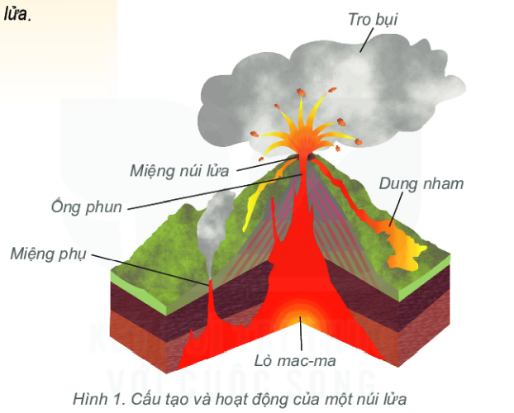
Quan sát và mô tả lại cấu tạo và hoạt động của núi lửa trong 1 phút
Chào các quý vị khán giả, sau đây tôi sẽ….

Slide 9
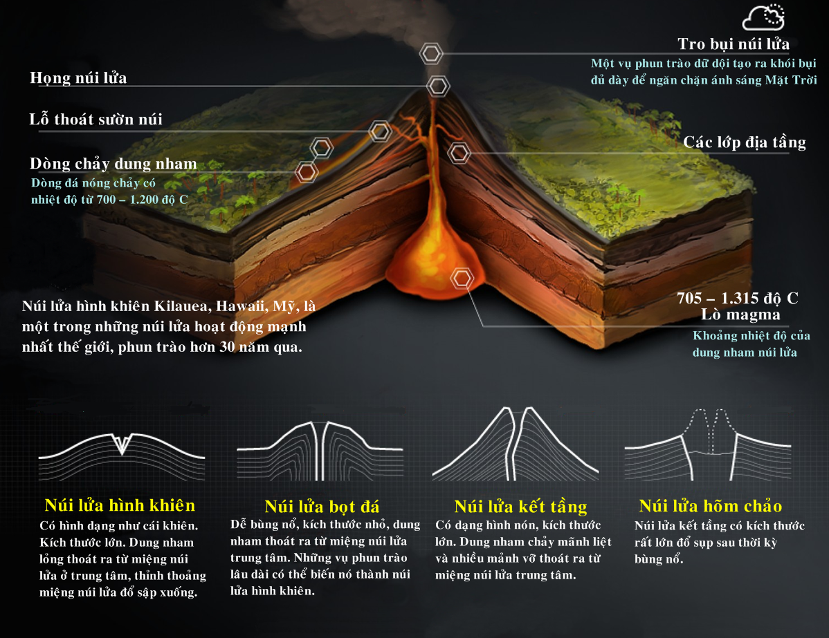
NÚI LỬA
SỰ KÌ VĨ
CỦA TỪ NHIÊN

Slide 10
ĐÂY LÀ NGỌN NÚI NÀO? CỦA QUỐC GIA NÀO?

Slide 11
NÚI LỬA CHƯ ĐĂNG YA – GIA LAI

Slide 12
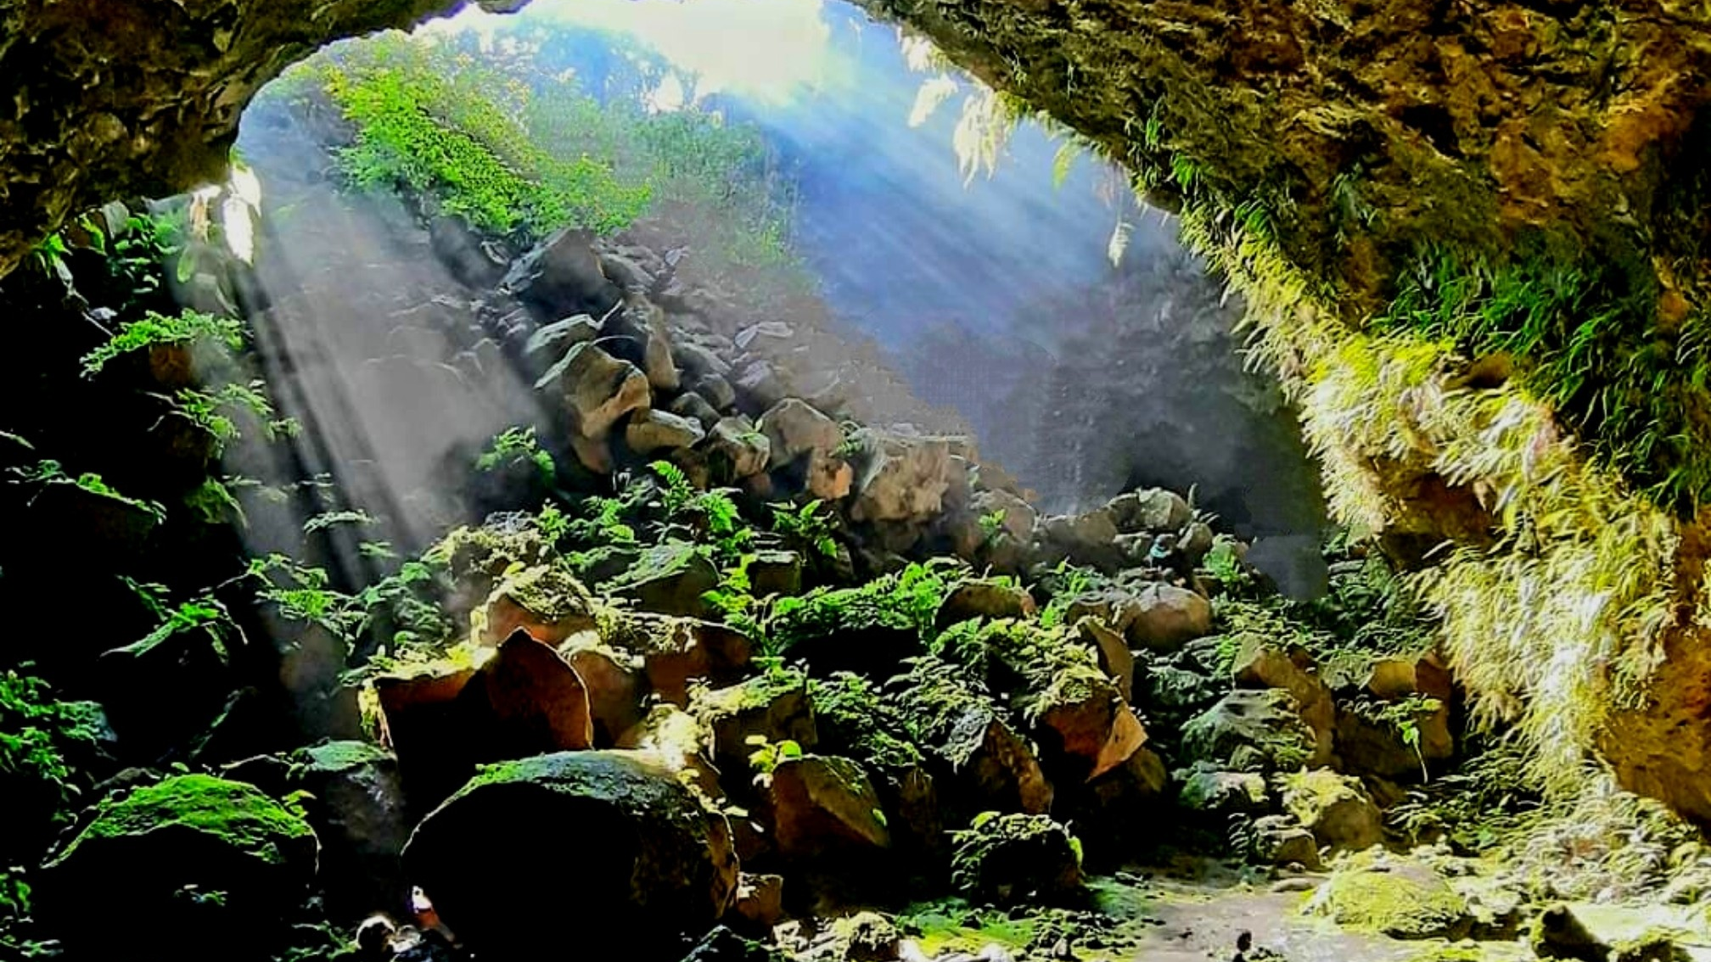
NÚI LỬA ĐĂK NÔNG – ĐIỂM DU LỊCH MỚI NỔI

Slide 13
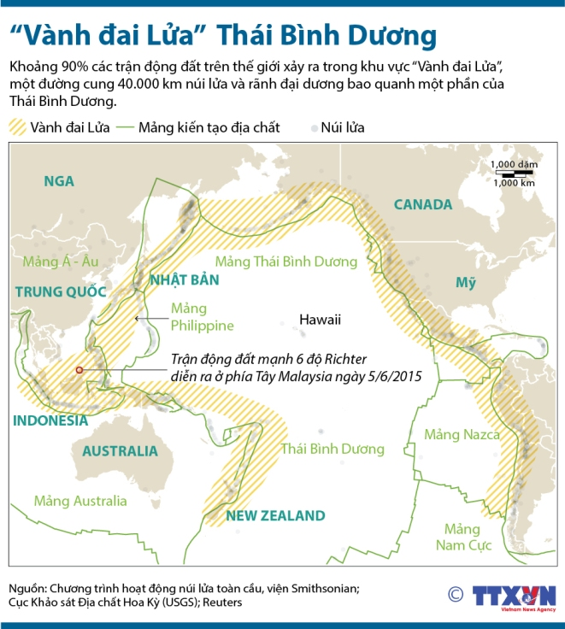
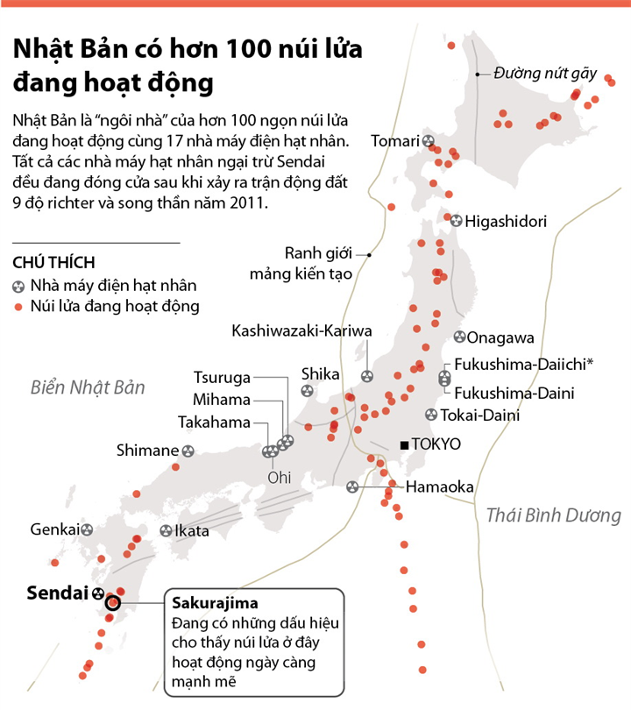

Slide 14
2. Động đất
Tên hoạt động | Động đất
Nguyên nhân
Biểu hiện
Hậu quả
Phòng chống
Chào các quý vị khán giả, sau đây tôi sẽ….
Hoạt động của núi lửa, sự dịch chuyển của các mảng kiến tạo, đứt gãy trong vỏ Trái Đất.
Mặt đất rung chuyển, nứt vỡ.
Nhà cửa, công trình rung lắc, đu đưa
+ Đổ nhà cửa, các công trình
+ Có thể gây nên lở đất, biến dạng đáy biển, làm phát sinh sóng thần
Chủ động phòng chống
Cần chui xuống gầm bàn, sử dụng thang bộ, không lái xe, bảo vệ đầu,...

Slide 15
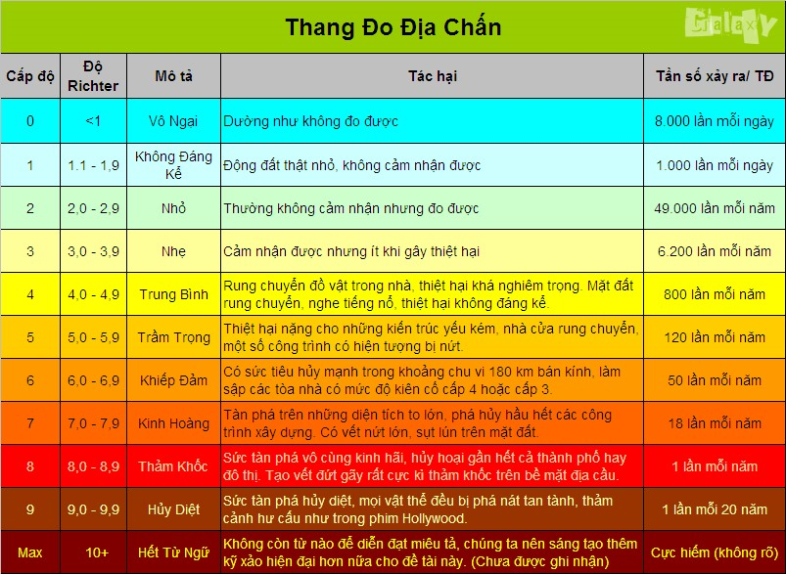
Em có biết?
Thang đo Richter được Charles Francis Richter đề xuất vào năm 1935. Đầu tiên nó được sử dụng để sắp xếp các số đo về cơn động đất địa phương tại California. Những số đo này được đo bằng một địa chấn kế đặt xa nơi động đất 100 km. Báo chí không chuyên môn về khoa học thường nói ra độ lớn động đất "theo thang Richter".

Slide 17
Nêu lại 3 thông tin quan trọng nhất qua video

Slide 18
Động đất – Thảm họa
của tự nhiên

Slide 19
Nếu có động đất, em phải làm gì
để đảm bảo an toàn cho bản thân?

Slide 20
TÔI TÀI GIỎI – BẠN CŨNG THẾ
Tham gia trò chơi TRẢ LỜI NHANH
Mỗi HS đặt 5 câu hỏi theo cấu trúc 5W1H nhằm kiểm tra nhanh kiến thức của các bạn trong nhóm.
HS hỏi theo vòng tròn. Các câu hỏi không trùng nhau
Thời gian 3 phút

Slide 21
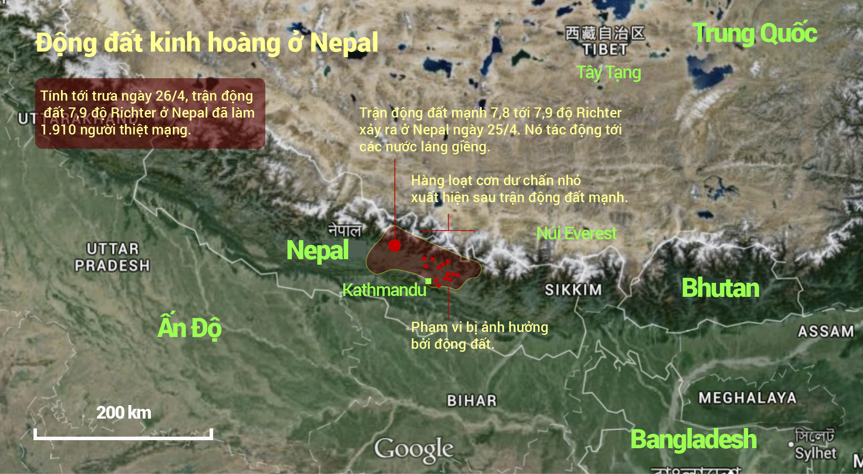
THỬ THÁCH HÔM NAY
HS tự chọn 1 trong 2 yêu cầu sau
+ Tìm hiểu về 1 trận động đất tiêu biểu trên thế giới
+ Tìm hiểu về 1 ngọn núi lửa tiêu biểu đã/đang hoạt động trên thế giới
Nội dung: Hình ảnh/hình vẽ; Thông tin trình bày đẹp cân đối trên 1 trang A4.
Hình thức: Bằng tay hoặc bằng máy tính (in nộp)
Tiêu chí | 1 | 2
Nội dung Hình ảnh | Đáp ứng yêu cầu cơ bản về nội dung Hình ảnh có chọn lọc | Nội dung ngắn gọn, sinh động Hình ảnh/hình vẽ hấp dẫn, trọng tâm
Thẩm mỹ, bố cục | Chưa cân đối Còn sơ sài | Sắc nét Thu hút

